Slide 1
 | テーマ | 内 容
1-0 | 聴こえをよくする4つのステップ | 1-0-① 聴力を改善するための4つのステップ 1-0-② 1.難聴の6つの兆候と症状を知る ●検査が必要かを判断する(call to action) 1-0-③ 2.無料の聴力測定を予約する 1-0-④ 3.最新の補聴器について学ぶ ●オーティコン補聴器のご紹介(call to action) 1-0-⑤ 4. 支払い計画、支給制度や補助金について学ぶ 1-0-⑥ 新日本補聴器のアドバンテージを利用する 1-0-⑦ 医師や聴覚の専門家からアドバイスを受けてください（新規）
1-2 | 自宅で補聴器を試してみる | 1-2-① 無料で2週間、補聴器の試聴体験をしてみませんか？ 1-2-② 補聴器を体験する前にまずは聴力測定が必要 1-2-③ 補聴器により難聴を改善する ●オーティコン補聴器のご紹介(call to action) 1-2- ④補聴器を利用するメリット（新規） 1-2- ⑤補聴器に慣れるためのヒント（新規）
2-0 | カスタマーサービス | 2-0-① カスタマーサービス 2-0-② 聴覚ケアの専門家が対応 2-0-③ オンラインのヒアリングガイドをご利用ください 2-0-④ 聴力を改善するための4つのステップ 2-0-⑤ 補聴器はお客様と販売店がいっしょにつくるもの（新規） 2-0-⑥ 補聴器販売店へ行くときはご家族もご一緒に（新規） 2-0-⑦ 新日本補聴器グループの販売店は全国80店舗のネットワーク（新規）
2-1 | 補聴器のメンテナンス | 2-1-① 補聴器のメンテナンスや接続方法を学ぶ 2-1-② 補聴器のガイドをダウンロードする 2-1-③ 補聴器メンテナンスのハウツービデオ 充電器の取扱い＆トラブルに関するFAQが追加される予定
2-2 | 補聴器の調整・修理 | 2-2-① 補聴器の修理: よくある問題の解決方法 2-2-② 補聴器の修理・調整に関するよくある質問
3-0 | 新日本補聴器が選ばれる理由 | 3-0-① より多くの人が、より良く聴こえるよう支援したい 3-0-② 新日本補聴器が属するデマント社の歴史 3-0-③ 世界でAudikaグループが選ばれる理由 3-0-④ 聴力を改善するための4つのステップ 3-0-⑤ 世界に広がる補聴器ケア専門家のネットワーク
3-1 | 聴覚ケアの専門家 | 3-1-① 新日本補聴器グループの販売店を選ぶ4 つのメリット 3-1-② 1. 私たちは聴覚ケアの専門家です 3-1-③ 2. お客様のニーズに合わせて個別化された対応 3-1-④ 3. 高品質で最新の補聴器ソリューションの提供 ●オーティコン補聴器のご紹介(call to action) 3-1-⑤ 4. 無料のアフターサービス
3-2 | 高品質の補聴器ソリューション | 3-2-① 新日本補聴器の補聴器ソリューション 3-2-② 高品質の補聴器の 3 つのメリット 3-2-③ 高品質の補聴器と他の補聴器との違いは何でしょうか? 3-2-④ 最新のデジタル補聴器をおすすめする 6 つの理由（新規） 3-2-⑤ デジタル補聴器の技術と機能 3-2-⑥ 補聴器による耳鳴りへの対処（新規）
3-3 | 新日本補聴器のアドバンテージ | 資料を頂いてから制作開始（Audikaアドバンテージから新日本補聴器独自の内容へ変更）
コンテンツ一覧
※全体構成をご理解頂くため便宜上「1-0-①」のように合番を振っていますが掲載時には表示されません。

Slide 2

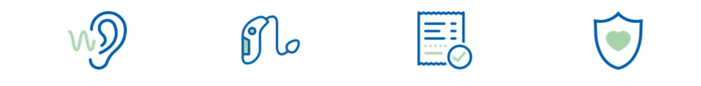

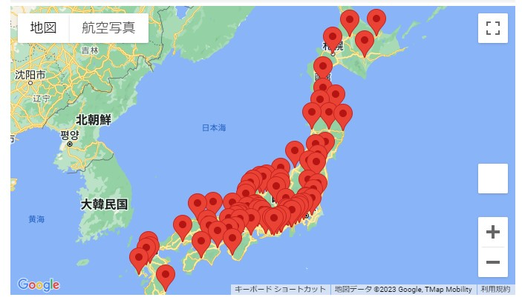
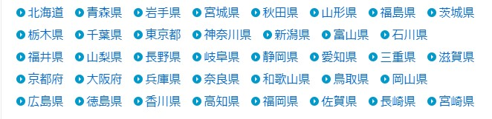
２－０ カスタマーサービス
ロゴ
※オーストラリア版と同様に、必要に応じて文章内にLink設定
○ ○ ○ ○ ○ ○ ○ ○ ○ ○ ○ ○ ○
○ ○ ○ ○ ○ ○ ○ ○ ○ ○ ○ ○ ○
→予約画面ボタン
カスタマーサービス
TOP画像入る
→予約画面ボタン
2-0-① カスタマーサービス
イメージ画像
新日本補聴器グループの販売店全店舗に聴覚ケアの専門家をはじめ経験豊富なスタッフが在籍しており、万全のカスタマーサービス体制を整えています。お客様のニーズから聴こえの状態まで、お一人おひとりのお悩みやお困りごとにお応えし、最適な補聴器選びをアドバイスします。初めて補聴器を装用される方のご相談から、ご購入後のアフターサービスまで、補聴器と末永くお付き合いいただけるようサポートします。
まずはお近くの新日本補聴器グループの販売店へご連絡ください。
→予約画面ボタン
2-0-② 聴覚ケアの専門家が対応
イメージ画像
新日本補聴器グループの販売店には、確かな知識とスキルを備えた聴覚ケアの専門家が在籍しており、聴力測定や最適な補聴器の選択、さらにお客様一人ひとりのニーズに応えるフィッティング（補聴器の調整）など、高品質なサービスを提供しています。難聴のお悩みには誰一人として同じ症状はないということを私たちは知っています。そのため補聴器に関して万能の解決策はなく、個別化された聴覚ケアこそがお客様にできる最高のサービスであるとを信じています。
私たちは一人ひとりに適した聴こえがあることを知っています。
2-0-③ オンラインのヒアリングガイドをご利用ください
→予約画面ボタン
バッテリーとドームをオンラインでリクエストする
補聴器ユーザー向けのガイドをダウンロードする
補聴器の使用方法とメンテナンス方法を学ぶ
今すぐ注文
ダウンロードする
ビデオを見る
2-0-④ 聴力を改善するための4つのステップ
1. お近くの新日本補聴器グループの販売店で無料の聴力測定を予約してください。
2. 最新の補聴器技術の機能と利点について学びましょう。
3.補聴器購入代金の支払い計画と補助金制度について学びましょう。
4.無料で最新の補聴器を2週間お試しいただけます。
新規コンテンツ
予約する
補聴器について調べる
補聴器購入代金の支払い計画
新日本補聴器のメリット
2-0-⑤ 補聴器はお客様と販売店がいっしょにつくるもの
補聴器は聴こえの状態やご要望に合 わせ調整してはじめて完成する医療器具と言えます。新日本補聴器グループの各店舗では、カウンセリングを通じてお客様と直接対話を行い、製品につ いてご理解いただき、常にご納得い ただける状態でお渡ししています。補聴器は購入して終わりではなく、むしろ購入後から聴こえのケアがスタートします。使い方のアドバイスを受けながら、変化する聞こえに合わせて調整（フィッティング）を行うことで、お客様が求める聴こえに近づけていきます。
販売店はあなたのライフパートナー
お客様
聴こえの状態説明や要望
販売店
助言と補聴器の調整
・補聴器の調整（フィッティング）を繰り返すことで、あなたが求める聴こえの精度が高まる
・購入後、ライフスタイルや症状の変化に合わせて、ベストな状態へ調整できる
2-0- ⑥ 補聴器販売店へ行くときはご家族もご一緒に
→予約画面ボタン
新日本補聴器グループの店舗にご来店いただく際には、ご家族の皆様や友人とご一緒されることはよい結果へとつながります。周囲の方が、補聴器を使う方の聴こえについて理解することは、補聴器を活用する上で非常に大切です。さらに、補聴器の装用後、聴こえの改善へつながる可能性が高くなります。日常を振り返ってみて、ご家族や大切な方について思い当たることがあれば、どうぞ最寄りの当社店舗スタッフへのご相談をおすすめしてください。
ダミー写真
→予約画面ボタン
2-0- ⑦ 新日本補聴器グループの販売店は全国80店舗のネットワーク

Slide 3


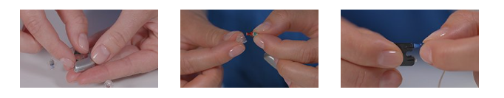

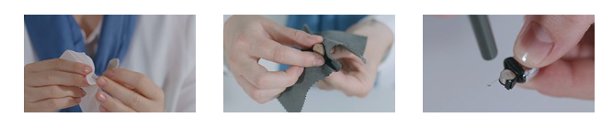
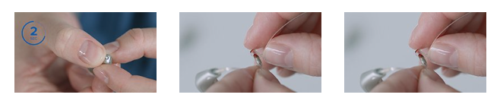
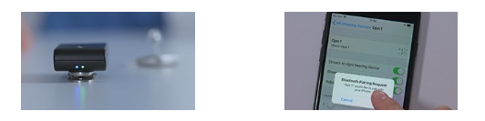
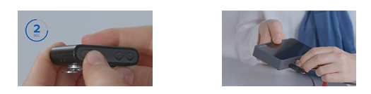
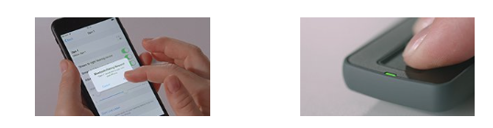
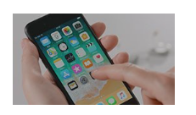
２－１ カスタマーサービス→補聴器のメンテナンス
ロゴ
※オーストラリア版と同様に、必要に応じて文章内にLink設定
○ ○ ○ ○ ○ ○ ○ ○ ○ ○ ○ ○ ○
○ ○ ○ ○ ○ ○ ○ ○ ○ ○ ○ ○ ○
→予約画面ボタン
補聴器のメンテナンス
TOP画像入る
2-1-① 補聴器のメンテナンスや接続方法を学ぶ
イメージ画像
このページでは、補聴器と他のデジタル機器やアクセサリとの接続方法、補聴器のお手入れ方法や補聴器を最大限に活用する方法を学ぶことができます。 また、電池やドームの交換方法、補聴器の掃除方法、補聴器をテレビや音楽ストリーミングデバイスに接続する方法を学ぶことができる簡単なビデオとハウツーガイドをご用意しています。
カスタマーサービス
2-1-② 補聴器のガイドをダウンロードする
補聴器の使用を開始する
補聴器のトラブルシューティング ガイド
補聴器ユーザーの家族や友人へのヒント
ダウンロード
ダウンロード
ダウンロード
2-1-③ 補聴器メンテナンスのハウツービデオ
1.電池、ドーム、耳垢フィルターの交換
2.補聴器のメンテナンスと清掃
3.補聴器の使用
4.補聴器をデバイスやアクセサリに接続する
ビデオを見る
ビデオを見る
ビデオを見る
ビデオを見る
1. 電池、ドーム、耳垢フィルターの交換
補聴器の電池を交換する方法
補聴器のドームを交換する方法
耳垢フィルターの交換方法
ビデオを見る
ビデオを見る
ビデオを見る
警告 新品および使用済みのボタンまたはコイン電池は危険ですので、小さなお子様の手の届かないところに保管してください。ボタン電池やコイン電池を飲み込んだりした場合は窒息や化学的な熱傷を起こす可能性があります。万一の場合は、直ちに医師の診察を受けてください。
2. 補聴器のメンテナンスと清掃
補聴器のお手入れ方法
オーティコン耳あな型カスタム補聴器のお手入れ方法
Oticon Opn 耳あな型補聴器の電池を交換する方法
ビデオを見る
ビデオを見る
ビデオを見る
3. 補聴器の使用
耳かけ型 miniRite 補聴器のプログラムを変更する方法
イヤーグリップを補聴器に取り付ける方法
補聴器からイヤーグリップを取り外す方法
ビデオを見る
ビデオを見る
ビデオを見る
4. 補聴器をデバイスやアクセサリに接続する
さまざまな外部機器との接続機能は、補聴器の特定の機能によって異なり、メーカーやモデルによって異なる場合があります。すべての補聴器に接続機能があるわけではありません。補聴器の使用説明書を確認してください。
補聴器を使用して Skype 通話を行う方法
補聴器で iPhone からの電話を受ける方法
ビデオを見る
ビデオを見る
コネクトクリップをリモートマイクとして使用する方法
TV アダプターを使用して補聴器でテレビの音声を聞く方法
ビデオを見る
ビデオを見る
iPhone を使用して補聴器で音楽を聴く方法
補聴器をリモコンに接続する
ビデオを見る
ビデオを見る
補聴器を Oticon アプリに接続する
ビデオを見る
※この製品は、聴覚専門家に相談しない限り、一般の方が購入することはできません。
木下様より
「充電式製品の取り扱いや充電器そのものの取り扱い、またはうまく充電ができないなどの充電式にまつわる問題が多く、他の販売店からデマント・ジャパンのテクニカルサービスに集まる問い合わせ内容についても情報共有をしてもらい、ユーザーに開示し注意喚起、またはユーザー自身での管理を高めるような提示の仕方を考えたいと思います。」
充電器の取扱い＆トラブルに関するFAQが追加される予定

Slide 4
２－２ カスタマーサービス→補聴器の調整と修理
※オーストラリア版と同様に、必要に応じて文章内にLink設定
○ ○ ○ ○ ○ ○ ○ ○ ○ ○ ○ ○ ○
○ ○ ○ ○ ○ ○ ○ ○ ○ ○ ○ ○ ○
→予約画面ボタン
補聴器の調整と修理
TOP画像入る
→予約画面ボタン
補聴器についてお困りごとがあった場合、ご購入した新日本補聴器グループの販売店へ補聴器をお持ちください。
2-2-① 補聴器の修理: よくある問題の解決方法
補聴器から音が出ません
バッテリーが低下しているか、消耗している可能性があります – バッテリーを交換するか、充電式補聴器の場合は充電器にセットしてください。
補聴器のスイッチがオンになっていない可能性があります – 補聴器のスイッチをオンにするか、バッテリー ドアが適切に閉まっていることを確認してください。
サウンドチャンネルがブロックされている可能性があります – サウンドチャンネルを掃除するか、ワックス保護システムを交換してください。
上記のいずれでも解決しない場合は、補聴器が損傷している可能性があります–トラブルシューティングや補聴器の修理については、お気軽にお電話ください。
補聴器からの音が断続的です
バッテリーが低下している可能性があります – バッテリーを交換するか、充電式補聴器の場合は充電器にセットします。
音が出る音孔部に耳垢などが詰まって音がブロックされている可能性があいますー補聴器本体あるいはモールド・ドームなどの音孔部を掃除してください。
バッテリーが接触していない可能性があります – 柔らかい乾いた布でバッテリーを拭きます。
上記のいずれでも解決しない場合は、補聴器が損傷している可能性があります。トラブルの解決や補聴器の修理についてはお気軽にお電話ください。
補聴器からの音がブーンという音やパチパチという音（静的雑音）がする
バッテリーが低下している可能性があります – バッテリーを交換するか、充電式補聴器の場合は充電器にセットします。
バッテリーが正常に接触していない可能性があります – 柔らかい乾いた布でバッテリーを拭きます。
デジタル機器の電磁波や携帯電話の電波塔など電磁場の干渉による影響の可能性があります。電磁場から離れてみて、補聴器が正しいプログラムを実行していることを確認してください。
上記のいずれでも解決しない場合は、補聴器が損傷している可能性があります。トラブルの解決や補聴器の修理についてはお気軽にお電話ください。
補聴器の音量が十分ではありません
バッテリーが低下している可能性があります – バッテリーを交換し、正しく挿入されていることを確認してください。 また、充電式補聴器の場合は、充電器の上にセットします。
音が出る音孔部に耳垢などが詰まって音がブロックされている可能性がありますー補聴器本体あるいはモールド・ドームなどの音孔部を掃除してください。
補聴器が正しく装着されていない可能性があります – 補聴器を取り外し、耳に再度挿入してください。正しく装着されているかを鏡などで確認してください。
正しい設定になっていない可能性があります – 音量コントロールとプログラムをチェックして、正しく設定されていることを確認してください。
過剰な耳垢がある可能性があります – かかりつけ医に連絡してください
購入したときから時間とともに聴力が低下している可能性があります– 新日本補聴器グループの販売店にご連絡ください。
補聴器からの音が歪んでいるか、クリアではありません
バッテリーが低下している可能性があります – バッテリーを交換するか、充電式補聴器の場合は充電器にセットします。
バッテリーが接触していない可能性があります – 柔らかい乾いた布でバッテリーを拭きます。
補聴器の再プログラムが必要な場合があります – – 新日本補聴器グループの販売店にお問い合わせください。
補聴器から高周波の不快な音やハウリングが発生します
過剰な耳垢がある可能性があります – かかりつけ医に連絡してください
補聴器が正しく取り付けられていない可能性があります – 補聴器を再挿入し、鏡を使用して正しく挿入されているかどうかを確認してください。
耳の形が変化したことで補聴器がぴったりと入らなくなっている可能性があります –新日本補聴器グループの販売店にご連絡ください。
耳かけ型補聴器の場合、チューブに亀裂が入っている可能性があります。新日本補聴器グループの販売店に持ち込んで修理を受けてください。店頭での修理が可能です。
・補聴器が濡れてしまった
できるだけ早く補聴器を水から取り出し、次の手順に従ってください。
1．バッテリードアを開けてバッテリーを取り外します。
2．補聴器をタオルで拭き、軽く振って水分を取り除きます。
3．補聴器内の水の量に応じて、補聴器を 1 ～ 2 日間乾燥させます。バッテリードアが開いていることを確認し、お手元に補聴器の乾燥機をお持ちの場合はバッテリードアを開けた状態で補聴器を乾燥させてください。
4．これでも問題が解決しない場合は、修理のために補聴器をメーカーに送ることができるよう、弊社までご連絡ください。
2-2-② 補聴器の修理・調整に関するよくある質問
Q:近くで補聴器の調整や修理をどこで受けられますか?
A:新日本補聴器グループの販売店は日本全国に 80店舗 以上あり、補聴器の修理や調整を受けることができます。店舗検索機能を利用して、お近くの販売店を見つけてください。
→予約画面ボタン
Q:補聴器の音量を調整するにはどうすればよいですか?
A:最新の補聴器のほとんどは、周囲の環境 (静かな環境と騒がしい環境) に基づいて音量を自動的に調整します。音量を手動で調整したい場合は、耳かけ型補聴器および耳内型補聴器で次の操作を行うことができます。
耳かけ型補聴器: 補聴器の背面にあるボタンを押すことで、音量を簡単に調整できます。正確な操作手順は補聴器のモデルによって異なるため、詳細については補聴器の説明書をお読みください。
耳あな型補聴器: 耳の中から補聴器を取り外し、音量ボタンを見つけて音量を調整します。
一部の補聴器には、スマートフォンアプリから補聴器の音量を調整できるアプリが付属しています。
Q:補聴器の設定は再プログラムできますか?
A:はい。初めて補聴器を調整するとき、聴覚ケアの専門家が、お客様に最適な音響設定に補聴器をプログラムします。一部のサウンド設定がうまく機能しないと感じた場合は、これらの設定をいつでも再プログラムまたは調整できます。
※使用上の注意を必ずお読みください。使用説明書に従ってください。

